Slide 1
PROJET DATA & IA · 2026
Philomathia
Les mathématiques au service de la data
Veille scientifique, exercices Python et premiers pas vers le Machine Learning
Manon · Bachelor 2 Data & IA
Présentation orale · 15–20 min
Notes:
Bonjour à toutes et à tous. Je m'appelle Manon, je suis en deuxième année de Bachelor Data et IA, et je vais vous présenter mon projet Philomathia. L'idée de départ était simple : avant d'attaquer le Machine Learning l'année prochaine, il fallait que je remette à plat les maths de base. Le projet était donc divisé en deux temps : d'abord une veille sur douze notions, puis une série d'exercices en Python. Je vais vous montrer comment je me suis organisée, quelques résultats, et surtout ce que j'ai compris en faisant ce travail. Je pense en avoir pour quinze à vingt minutes, et je prendrai les questions à la fin. (~1 min)

Slide 2
SOMMAIRE
Ce que je vais vous montrer
01
La démarche
Pourquoi ce projet et comment je l'ai organisé
02
La veille
Douze notions définies, illustrées et expliquées simplement
03
Les exercices
Algèbre, probabilités, statistiques et dérivées en Python
04
Le bilan
Résultats, difficultés et perspectives pour le Machine Learning
Philomathia · Manon
02
Notes:
Voilà le plan. Je commence par expliquer pourquoi les maths sont importantes dans notre domaine et comment j'ai organisé mon travail. Ensuite je passe à la veille, avec les douze notions du sujet. Après, je montre les exercices du notebook, avec les résultats les plus parlants. Et je termine par un petit bilan personnel : ce que j'ai appris, ce qui a été plus dur, et ce que j'aimerais faire ensuite. (~45 s)

Slide 3
CONTEXTE
Pourquoi les maths en Data & IA ?
Algèbre linéaire
Probabilités
A
P
Vecteurs et matrices : la forme naturelle des données.
Modéliser l'incertitude et les phénomènes aléatoires.
Statistiques
Analyse
Σ
f′
Décrire, comparer et repérer les anomalies.
Dérivées et optimisation : entraîner les modèles.
Philomathia · Manon
03
Notes:
Pourquoi on nous demande des maths en Data et IA ? En fait, les données, ce sont des vecteurs et des matrices. Une image, c'est une matrice de pixels ; un tableau, c'est un ensemble de vecteurs, une ligne par individu. Les probabilités servent à gérer l'incertitude : un modèle ne donne jamais une réponse certaine, il donne une probabilité. Les statistiques descriptives permettent de comprendre un jeu de données avant de le modéliser : moyenne, dispersion, valeurs aberrantes. Et l'analyse, avec les dérivées, c'est ce qui permet d'optimiser un modèle, par exemple avec la descente de gradient. Donc ce ne sont pas des maths décoratives : c'est vraiment la boîte à outils de base. Par exemple, une photo en niveaux de gris, c'est une matrice : chaque pixel est un nombre. Et quand un modèle prédit « spam » avec 90 % de confiance, ce 90 %, c'est une probabilité. Dans tous les cas, les maths sont derrière l'outil. (~1 min 30)

Slide 4
DÉMARCHE
Trois étapes, un même fil rouge
01
02
03
Veille
Notebook
Présentation
Douze notions définies, illustrées et reformulées pour un public non spécialiste.
Dix-huit jobs en Python : algèbre, probabilités, statistiques et dérivées, plus deux bonus.
Synthèse des résultats et de ce que j'en retiens pour la suite.
OUTILS UTILISÉS
numpy
pandas
matplotlib
sympy
scikit-learn
Philomathia · Manon
04
Notes:
Concrètement, je me suis organisée en trois étapes. D'abord la veille : pour chaque notion, une définition, un exemple et une analogie pour un public non spécialiste. Ensuite le notebook : il y avait dix-huit jobs et j'ai aussi fait les deux bonus. Enfin, cette présentation. Pour coder, j'ai utilisé numpy pour les calculs, pandas pour les tableaux, matplotlib pour les graphiques et sympy pour le calcul formel. Tout est dans le dépôt, avec le notebook déjà exécuté. (~1 min)

Slide 5
VEILLE
Douze notions, quatre familles
Algèbre linéaire
A
Probabilités
P
Vecteur · Matrice
Probabilité et loi · Variables indépendantes · Espérance, variance, écart type · Théorème central limite
Statistiques
Σ
Analyse
f′
Moyenne, médiane, min, max · Corrélation · Quartiles · Boxplot · Histogramme
Dérivée
Pour chaque notion : définition rigoureuse, exemple concret, puis une analogie pour un public non spécialiste.
Philomathia · Manon
05
Notes:
La veille, c'était la première partie du projet. J'ai repris douze notions, classées en quatre familles. En algèbre linéaire, les vecteurs et les matrices. En probabilités, la notion de probabilité et de loi, l'indépendance, l'espérance, la variance et l'écart type, et le théorème central limite. En statistiques : moyenne, médiane, minimum, maximum, corrélation, quartiles, boxplot et histogramme. Et en analyse, la dérivée. Pour chaque notion, je ne me suis pas contentée d'une définition : j'ai ajouté un exemple et une façon de l'expliquer simplement. Par exemple, une probabilité de pluie de 70 %, ce n'est pas « il va pleuvoir », c'est « sur des journées similaires, il pleut 7 fois sur 10 ». Pour les matrices, je retiens l'image du tableau Excel. Pour les quartiles, celle d'une file d'attente qu'on coupe en quatre groupes de même taille. Et pour le TCL, celle des moyennes de groupes qui se resserrent autour de la vraie valeur. (~1 min 15)

Slide 6
ALGÈBRE LINÉAIRE
Le vecteur : plusieurs nombres, un seul objet
DÉFINITION
Une liste ordonnée de nombres. Ici v = (4, 1, 9), un vecteur de dimension 3.
import numpy as np
v = np.array([4, 1, 9])
w = np.array([-1, -1, 0])
v + w # [3, 0, 9]
v * 2 # [8, 2, 18]
v / 2 # [2. 0.5 4.5]
• v + 2 = (6, 3, 11)
• v × 2 = (8, 2, 18)
• v / 2 = (2 ; 0,5 ; 4,5)
• v + w = (3, 0, 9) avec w = (−1, −1, 0)
• Les opérations se font composante par composante.
NumPy applique l'opération à toutes les composantes en une seule ligne.
En data : chaque ligne d'un tableau est un vecteur. Les 13 mesures d'un vin forment un vecteur de dimension 13.
Philomathia · Manon
06
Notes:
On commence par les vecteurs. Un vecteur, c'est une liste ordonnée de nombres. Ici, v contient 4, 1 et 9. Avec numpy, les opérations se font composante par composante : si j'ajoute 2, ça donne 6, 3, 11 ; si je multiplie par 2, 8, 2, 18 ; et si je divise par 2, 2 ; 0,5 et 4,5. On peut aussi additionner deux vecteurs de même taille : v plus w donne 3, 0, 9. En data, chaque ligne d'un tableau est un vecteur : par exemple, les 13 mesures d'un vin forment un vecteur de dimension 13. (~1 min 15)

Slide 7
ALGÈBRE LINÉAIRE
Les matrices : dimensions et opérations
• M : 2 × 2 → matrice carrée
• N : 2 × 3 → matrice rectangulaire
• Addition : impossible, les dimensions sont différentes
• Produit : possible si colonnes de M = lignes de N
• M × N : matrice 2 × 3
• Transposée : échange lignes et colonnes (A.T)
M = [[1, 2],
[5, 6]]
N = [[1, 1, -1],
[0, 0, 1]]
M.shape # (2, 2)
N.shape # (2, 3)
M @ N # [[1, 1, 1],
# [5, 5, 1]]
La transposée d'une matrice 2 × 3 est une matrice 3 × 2.
Philomathia · Manon
07
Notes:
Pour les matrices, la première chose à regarder, ce sont les dimensions. M est une matrice 2 par 2, donc carrée. N est 2 par 3, donc rectangulaire. On ne peut pas les additionner : pour additionner deux matrices, il faut exactement les mêmes dimensions. En revanche, le produit M fois N est possible, parce que M a deux colonnes et N a deux lignes. Le résultat est une matrice 2 par 3 : 1 1 1 et 5 5 1. J'ai aussi vu la transposée : elle échange les lignes et les colonnes, donc une matrice 2 par 3 devient 3 par 2. En numpy, c'est A point T. Concrètement, transposer une matrice de 2 par 3 donne une matrice 3 par 2 : les lignes deviennent des colonnes. En pratique, ça sert notamment à aligner les dimensions avant un produit. (~1 min 30)

Slide 8
ALGÈBRE LINÉAIRE
Identité, inverse et déterminant
I₃
A⁻¹
det
La matrice identité
L'inverse
Le déterminant
Des 1 sur la diagonale, des 0 ailleurs. C'est l'élément neutre : I × X = X.
La matrice qui compense l'originale : A × A⁻¹ = I. Comme 4 × ¼ = 1.
Un nombre associé à une matrice carrée. Si det(A) ≠ 0, alors A est inversible.
Exemple : A × B = B × A = I₂, donc B est l'inverse de A.
Attention : une matrice non carrée n'a pas d'inverse, et la formule du cours ne s'applique qu'aux matrices 2 × 2.
Philomathia · Manon
08
Notes:
Ensuite, trois notions liées. La matrice identité, c'est le 1 de la multiplication matricielle : I fois X donne X. L'inverse, c'est la matrice qui compense l'originale : A fois A moins 1 donne I. Par exemple, avec A et B du job 8, les deux produits donnent bien la matrice identité, donc B est l'inverse de A. Mais un inverse n'existe que si le déterminant est différent de zéro. J'ai aussi eu un piège dans l'exercice : une matrice 3 par 2 n'est pas carrée, donc elle ne peut pas avoir d'inverse. Et la formule du cours ne marche que pour les matrices 2 par 2. L'inverse, c'est comme le 4 et le un quart : leur produit vaut 1. En matriciel, le produit donne la matrice identité. C'est la même idée, mais avec des tableaux. (~1 min 20)

Slide 9
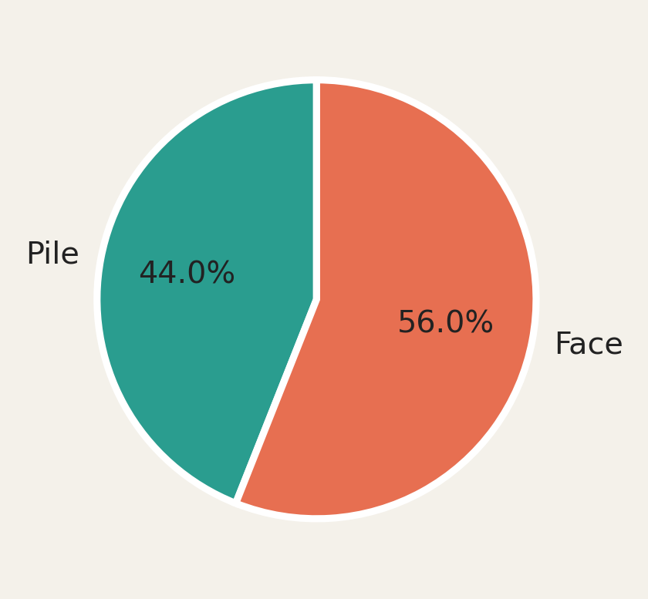
PROBABILITÉS
Simuler au lieu de deviner
Lancer d'une pièce, 100 fois
Pile 44 % · Face 56 % : proche de 50/50. L'écart vient du nombre fini de lancers.
Dé à six faces
• P(7) = 0 → événement impossible
• P(pair) = 3/6 = 0,5
• P(≤ 4) = 4/6 ≈ 0,67
• P(≤ 6) = 1 → événement certain
• P(ne pas obtenir 1) = 5/6 ≈ 0,83
Plus on répète, plus la fréquence observée se rapproche de la probabilité théorique.
Philomathia · Manon
09
Notes:
Pour les probabilités, j'ai simulé cent lancers de pièce. J'obtiens 44 % de Pile et 56 % de Face. Ce n'est pas exactement 50-50, mais c'est normal : il n'y a que cent lancers. Plus on augmente le nombre de lancers, plus on se rapproche de la théorie. Pour le dé à six faces, j'ai calculé quelques probabilités : obtenir 7 est impossible, donc probabilité 0 ; un pair, c'est 3 chances sur 6, donc 0,5 ; un résultat inférieur ou égal à 4, c'est 4 sur 6, environ 0,67 ; et ne pas obtenir 1, c'est 5 sur 6, environ 0,83. (~1 min 15)

Slide 10
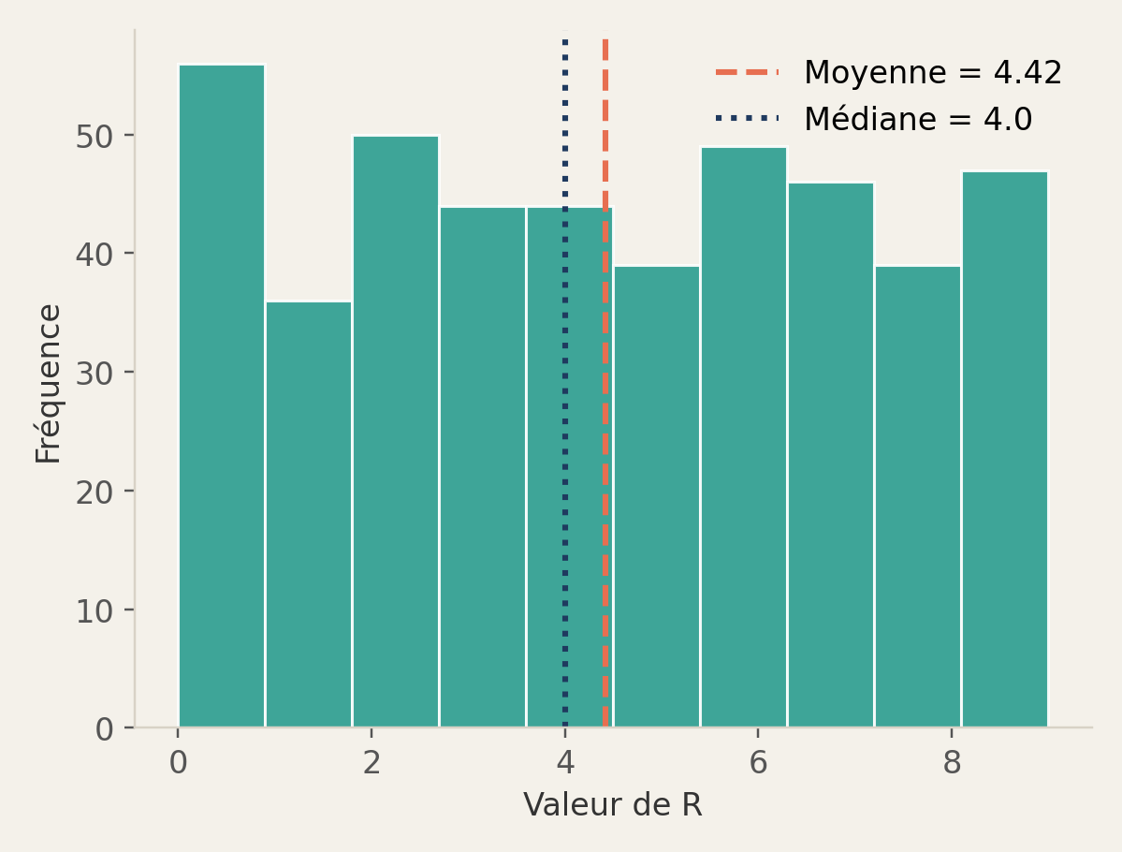
STATISTIQUES
Décrire 450 valeurs en quatre nombres
4,42
4
Moyenne
Médiane
8,52
2,92
Variance
Écart type
Les valeurs sont réparties de façon à peu près uniforme entre 0 et 9. Moyenne et médiane sont proches : pas de forte asymétrie. Un écart type d'environ 3 confirme une dispersion modérée.
Philomathia · Manon
10
Notes:
Ensuite, les statistiques descriptives. J'ai généré 450 valeurs entre 0 et 9. La moyenne vaut environ 4,42 et la médiane 4 : elles sont proches, donc la distribution est plutôt symétrique. La variance vaut environ 8,5 et l'écart type environ 2,9. L'écart type est plus parlant que la variance parce qu'il est dans la même unité que les données : ici, en moyenne, les valeurs s'écartent d'environ 3 points de la moyenne. L'histogramme confirme une répartition à peu près uniforme. C'est d'ailleurs pour ça qu'on parle souvent du salaire médian plutôt que du salaire moyen : une seule personne très riche peut faire monter la moyenne sans déplacer la médiane. (~1 min 15)

Slide 11
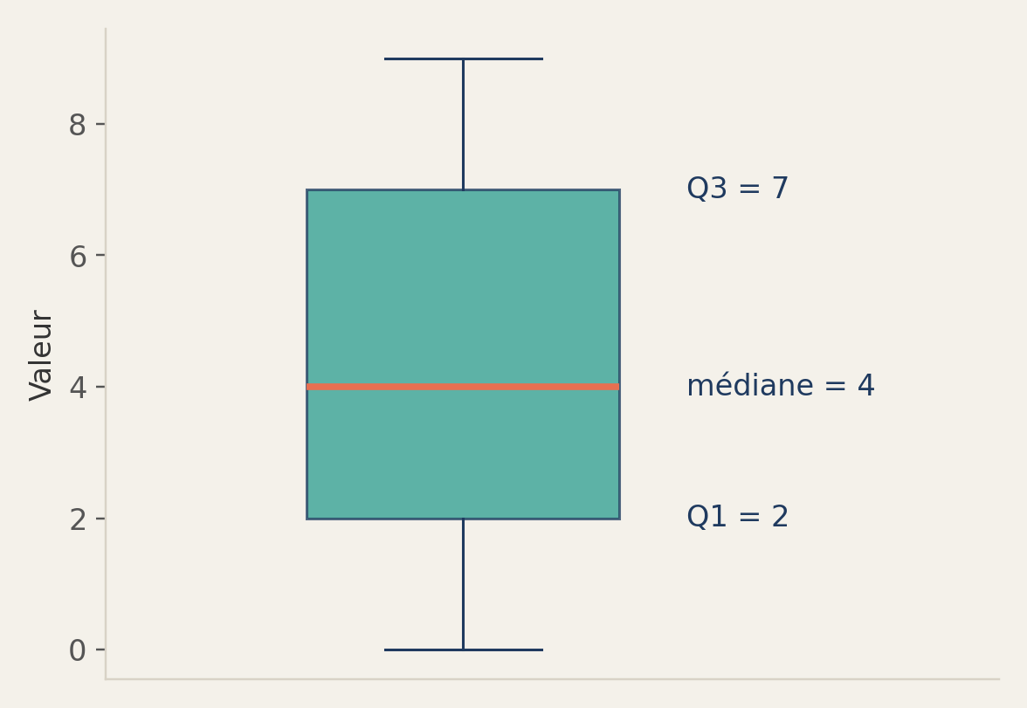
STATISTIQUES
Quartiles et boxplot : voir la dispersion
• Q1 = 2 : 25 % des valeurs sont en dessous
• Médiane = 4 : coupe les données en deux
• Q3 = 7 : 75 % des valeurs sont en dessous
• La boîte contient la moitié centrale des données.
• Les moustaches montrent l'étendue ; les points isolés seraient des valeurs aberrantes.
Ici, aucun point aberrant : les valeurs sont bornées entre 0 et 9.
Philomathia · Manon
11
Notes:
Pour aller plus loin que la moyenne, il y a les quartiles. Q1 vaut 2, la médiane 4 et Q3 7. Ça veut dire que 25 % des valeurs sont sous 2, la moitié sous 4 et 75 % sous 7. Le boxplot représente ça visuellement : la boîte va de Q1 à Q3 et contient donc la moitié centrale des données. Les moustaches montrent l'étendue, et les points isolés au-delà signaleraient des valeurs aberrantes. Ici, il n'y en a pas, parce que les données sont bornées entre 0 et 9. Pour les quartiles, je pense à une file d'attente rangée par taille, qu'on coupe en quatre groupes égaux : Q1, la médiane et Q3 sont les frontières. (~1 min)

Slide 12
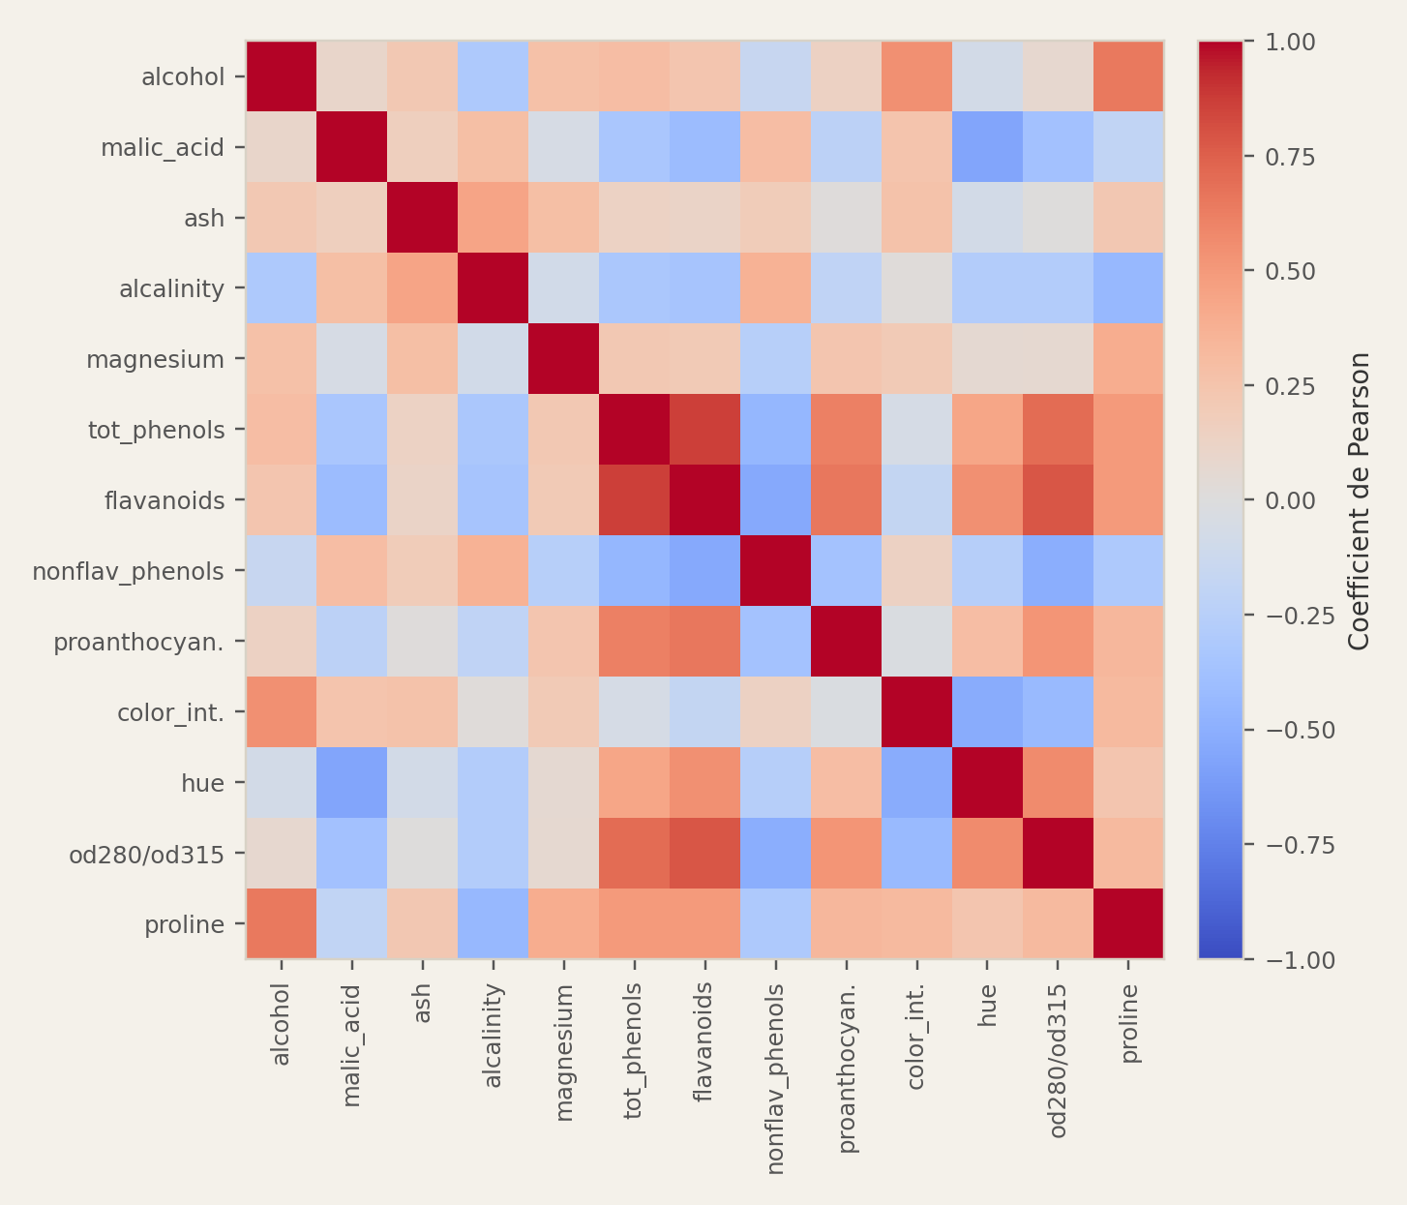
ÉTUDE DE CAS
Wine : 178 vins, 13 variables
• 178 observations, 13 variables quantitatives, aucune valeur manquante.
• Échelles très différentes : proline ≈ 1000, hue ≈ 1.
• Corrélations fortes : flavanoids / total_phenols ≈ 0,86 ; alcohol / proline ≈ 0,64.
• hue est corrélée négativement avec color_intensity.
À retenir : les stats descriptives orientent le prétraitement. Ici, il faudra normaliser avant de modéliser.
Philomathia · Manon
12
Notes:
Le notebook se termine par un vrai jeu de données : les vins italiens, avec 178 observations et 13 variables. D'abord, il n'y a aucune valeur manquante, tout est numérique. Ensuite, les variables n'ont pas du tout la même échelle : la proline monte jusqu'à 1680, alors que hue reste autour de 1. Sur le boxplot, l'échelle de la proline écrase toutes les autres, donc j'ai regardé une version standardisée. Enfin, la matrice de corrélation montre des liens forts : flavanoids et total_phenols sont corrélés à environ 0,86, alcohol et proline à 0,64. Et hue est corrélée négativement avec color_intensity. Conclusion pratique : il faudra normaliser les données avant de passer à un modèle. (~1 min 30)

Slide 13
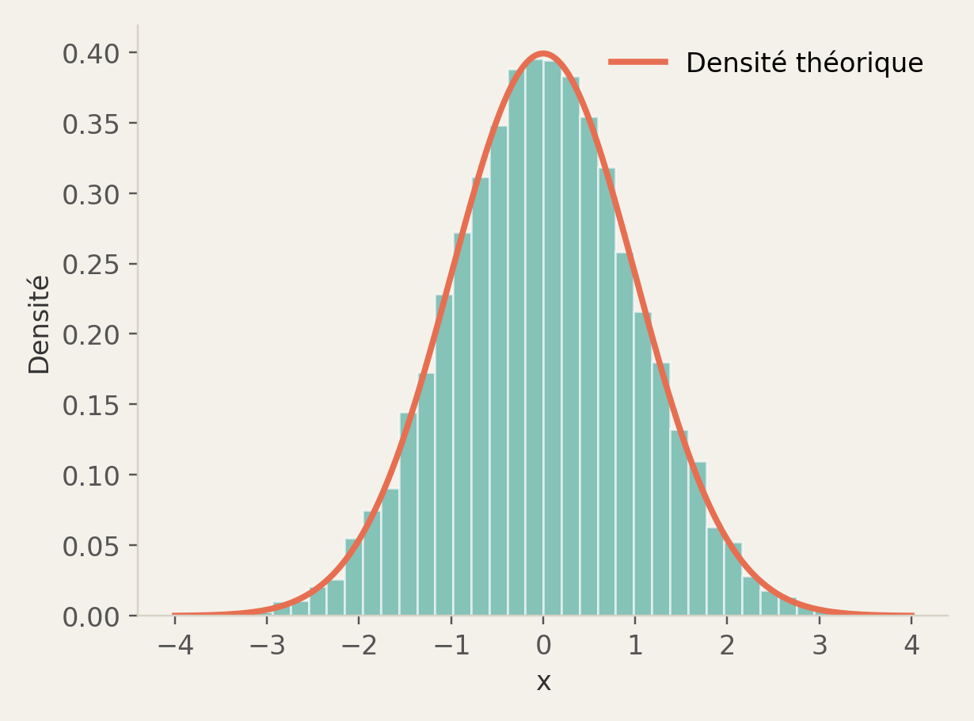
PROBABILITÉS
La loi normale, reine des distributions
• Forme en cloche, symétrique autour de la moyenne.
• Deux paramètres : μ (moyenne) et σ (écart type).
• Ici N(0, 1) : moyenne 0 et écart type 1.
• 10 000 valeurs simulées : l'histogramme colle à la densité théorique.
• Très utilisée pour modéliser des phénomènes naturels.
f(x) = 1 / √(2π) · e^(−x² / 2)
Philomathia · Manon
13
Notes:
Parmi les lois de probabilité, j'ai étudié la loi normale. Elle est en forme de cloche, symétrique, et caractérisée par sa moyenne et son écart type. Ici, c'est une loi centrée réduite : moyenne 0, écart type 1. J'ai généré 10 000 valeurs au hasard et tracé l'histogramme : il colle très bien à la courbe théorique, en rouge. C'est important parce que beaucoup de phénomènes naturels suivent à peu près une loi normale, et surtout parce que le théorème central limite nous dit que les moyennes d'échantillons tendent vers une loi normale, quelle que soit la loi de départ. (~1 min 20)

Slide 14
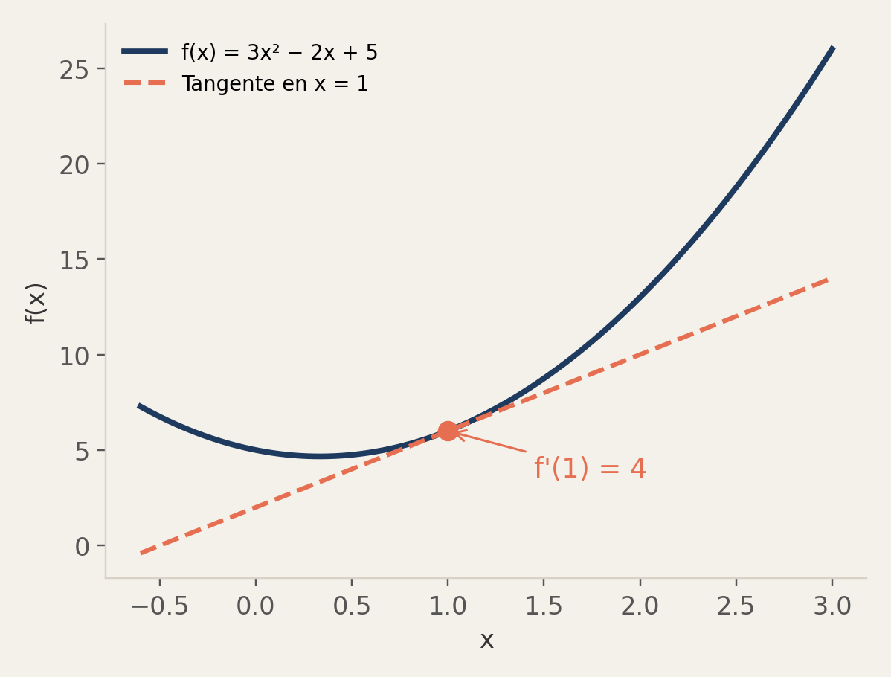
ANALYSE
La dérivée : mesurer un changement instantané
• La dérivée est la pente de la tangente : un taux de variation instantané.
• Exemple : f(x) = 3x² − 2x + 5 → f′(x) = 6x − 2.
• SymPy calcule les huit dérivées demandées, avec des résultats exacts.
g(x) = 2/x² → g'(x) = -4/x³
h(x) = √(3x−1) → 3/(2√(3x−1))
l(x) = ln(x) → 1/x
En ML, la dérivée guide la descente de gradient.
Philomathia · Manon
14
Notes:
Le dernier chapitre, ce sont les dérivées. La dérivée mesure le changement instantané : c'est la pente de la tangente. Par exemple, pour f de x égale 3x carré moins 2x plus 5, la dérivée est 6x moins 2. En x égale 1, la pente vaut 4, et on le voit sur le graphique. J'ai calculé les huit dérivées demandées avec SymPy, qui est très pratique parce qu'il donne le résultat exact. Et le lien avec la Data, c'est que la dérivée indique dans quelle direction modifier les paramètres pour faire baisser l'erreur : c'est le principe de la descente de gradient. En physique, c'est l'exemple classique : la position d'une voiture, et sa dérivée par rapport au temps, qui donne la vitesse instantanée. (~1 min 25)

Slide 15
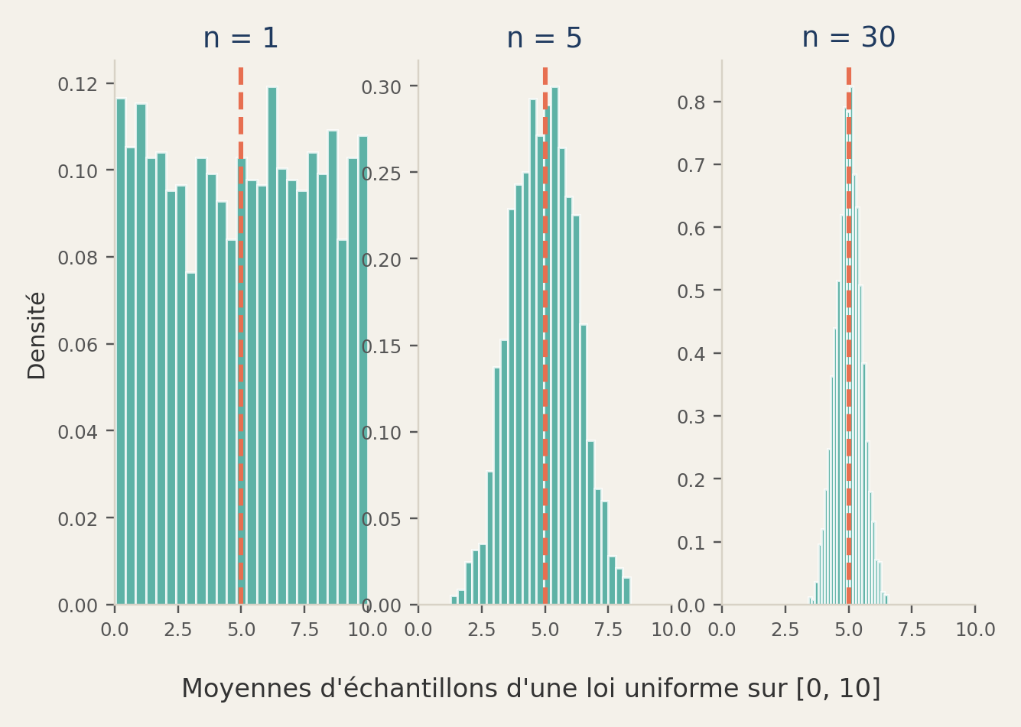
BONUS
Aller plus loin : TCL et algorithmes de tri
Théorème central limite
Les moyennes d'échantillons suivent une loi normale. Ici, moyenne ≈ 5 et écart type ≈ 0,50 (théorie ≈ 0,53).
Algorithmes de tri
Algorithme | Complexité
Tri à bulles | O(n²)
Tri par insertion | O(n²)
Tri fusion | O(n log n)
Tri rapide | O(n log n) en moyenne
Philomathia · Manon
15
Notes:
J'ai aussi fait les deux bonus. Le premier, c'est une simulation du théorème central limite : je prends 2000 échantillons de taille 1, 5 puis 30 dans une loi uniforme, et je regarde la distribution des moyennes. Avec n égale 1, c'est plat ; avec n égale 5, ça se resserre ; avec n égale 30, on a une cloche autour de 5. Et l'écart type des moyennes vaut environ 0,50, ce qui est proche de la valeur théorique 0,53. Le deuxième bonus, ce sont quatre algorithmes de tri : bulles et insertion en n carré, fusion et rapide en n log n. Les quatre donnent bien la même liste triée. (~1 min 20)

Slide 16
BILAN
Ce que je retiens
Acquis
Points plus difficiles
La suite
• Lire les dimensions avant toute opération.
• Vérifier le déterminant avant de parler d'inverse.
• Choisir la visualisation adaptée : histogramme ou boxplot.
• Utiliser SymPy pour le calcul formel.
• L'indexation NumPy et les copies de tableaux.
• Le cas des matrices non carrées.
• Les échelles très différentes dans un jeu de données.
• Le choix du nombre de classes d'un histogramme.
• Normaliser les données avant de modéliser.
• Comprendre la descente de gradient.
• Entraîner mes premiers modèles de ML.
• Continuer à coder en Python régulièrement.
Philomathia · Manon
16
Notes:
Pour conclure, ce que je retiens. Côté acquis : je sais maintenant lire les dimensions avant de faire une opération, vérifier si une matrice est inversible, choisir la bonne visualisation et utiliser SymPy. Côté difficultés : au début, je me suis trompée plusieurs fois sur l'indexation numpy, et le cas des matrices non carrées m'a obligée à bien relire la définition de l'inverse. Il y a aussi des choix subjectifs, comme le nombre de classes d'un histogramme ou la standardisation des données. Et pour la suite, j'aimerais réutiliser tout ça en Machine Learning : normaliser, comprendre la descente de gradient, et entraîner mes premiers modèles. Ce projet m'a surtout montré que les maths ne sont pas des chapitres isolés : tout se reconnecte quand on code. (~1 min 30)

Slide 17
Merci !
Des questions ?
« Les maths ne sont pas un obstacle : ce sont des outils pour comprendre la data. »
Manon · Bachelor 2 Data & IA
Notes:
Voilà, c'est ce que je voulais vous montrer. Les maths ne sont pas un obstacle à la Data : ce sont des outils pour comprendre ce qu'on fait. Je vous remercie de votre attention, et je suis prête à répondre à vos questions. (~45 s)

